Slide 1
Identificare placuta de inmatriculare
Bogai Stefan-Tudor

Slide 2



Librarii
-OpenCV
-PyTesseract
-NumPY

Slide 3
Cum functioneaza?
1. Aplicatia incarca un video.
2. Din video-ul respectiv parcurgem frame-urile.
3. Per frame se prelucreaza imaginea in asa fel incat sa separam placuta de inmatriculare de restul cadrului.
4. Se identifica textul placutei.
5. Se creeaza o noua imagine care va fi cadrul initial + textul detectat de PyTesseract si salvata in fisier.

Slide 4
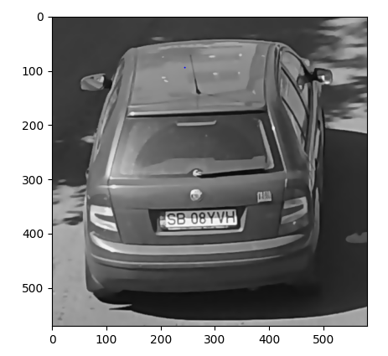
3. Prelucrarea imaginii

Slide 5
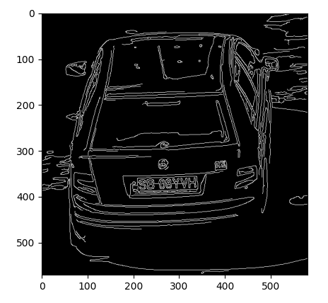
3. Conturarea imaginii

Slide 6
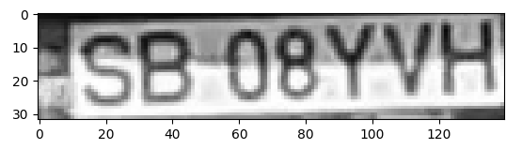
3. Separarea placutei

Slide 7
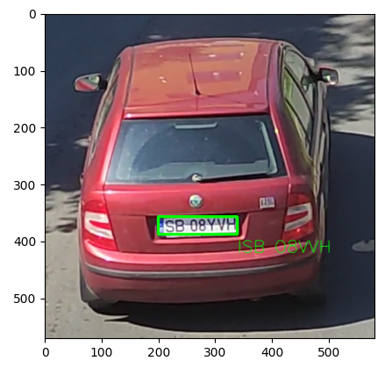
4+5. Identificarea textului si adaugarea pe poza

Slide 8
Multumesc pentru atentie! :)

